Slide 1



Jobs in Cybersecurity
Phan Cảnh Đăng Huân
23520552
ATTT2023.1

Slide 2

Blue Team SOC
Blue Team là nhóm chuyên gia bảo mật chịu trách nhiệm bảo vệ hệ thống mạng và dữ liệu của tổ chức.
SOC (Security Operations Center) là trung tâm điều hành an ninh, nơi tập trung các hoạt động giám sát và quản lý an ninh mạng.
Read More

Slide 3

SOC Analyst
SOC Analyst (Security Operations Center Analyst) là chuyên gia an ninh mạng chịu trách nhiệm giám sát, phát hiện và phản ứng với các sự cố an ninh trong hệ thống mạng của tổ chức.
Read More

Slide 4



SOC Analyst
Giám sát mạng và hệ thống
Phân tích, giảm thiểu mối đe dọa
Theo dõi cơ sở hạ tầng IT để phát hiện các bất thường có thể chỉ ra một cuộc tấn công.
Xác định nguyên nhân của các bất thường và thực hiện các biện pháp phòng ngừa.
Phản ứng và điều tra sự cố
Cập nhật kiến thức về các mối đe dọa mới
Hợp tác với các thành viên khác để điều tra và báo cáo các sự cố an ninh.
Luôn cập nhật về các mối đe dọa để có thể phản ứng kịp thời.

Slide 5

Job Requirements
Main skills
Kiến thức về bảo mật hệ thống, mạng
Phân tích logs và sử dụng công cụ SIEM
Kỹ năng phản ứng sự cố
Hiểu về các mối đe dọa bảo mật
Soft skills
Critical Thinking
Teamwork
...

Slide 6


Job Opportunities
BKAV
Hà Nội có nhiều cơ quan chính phủ, tổ chức tài chính và doanh nghiệp lớn, do đó cơ hội việc làm cho SOC Analyst rất tiềm năng.
VNPT
Viettel Cyber Security
Đà Nẵng nổi bật là các dự án thành phố thông minh và trung tâm dịch vụ phần mềm.
Axon Active
AgilityIO
Hồ Chí Minh là nơi tập trung nhiều doanh nghiệp công nghệ và các công ty đa quốc gia, tạo ra rất nhiều cơ hội việc làm cho SOC Analyst.
CyRadar
FPT Software
Viettel Cyber Security

Slide 7

Job Opportunities
Foreign
Đối với thị trường ngoài nước thì Úc, Singapore, EU, Mỹ, ... đều là địa điểm có nhu cầu cao về SOC Analyst.
Companies
Bank of America
Deloitte
Peterson Technology Partners

Slide 8
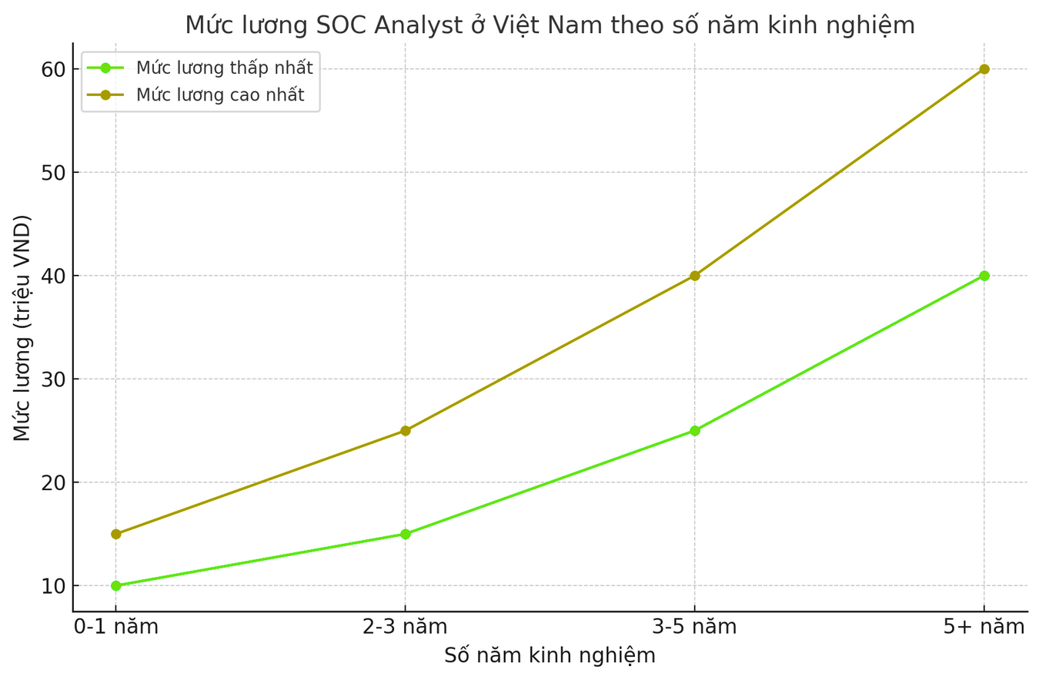
SOC Analyst salary in Vietnam
Per month
Entry-Level: 10-15 triệu VND
Mid-Level : 15-25 triệu VND
Senior-Level: 25-40 triệu VND
Expert-Level: 40-60 triệu VND
References:
ITViec
TopDev
VietnamWorks

Slide 9
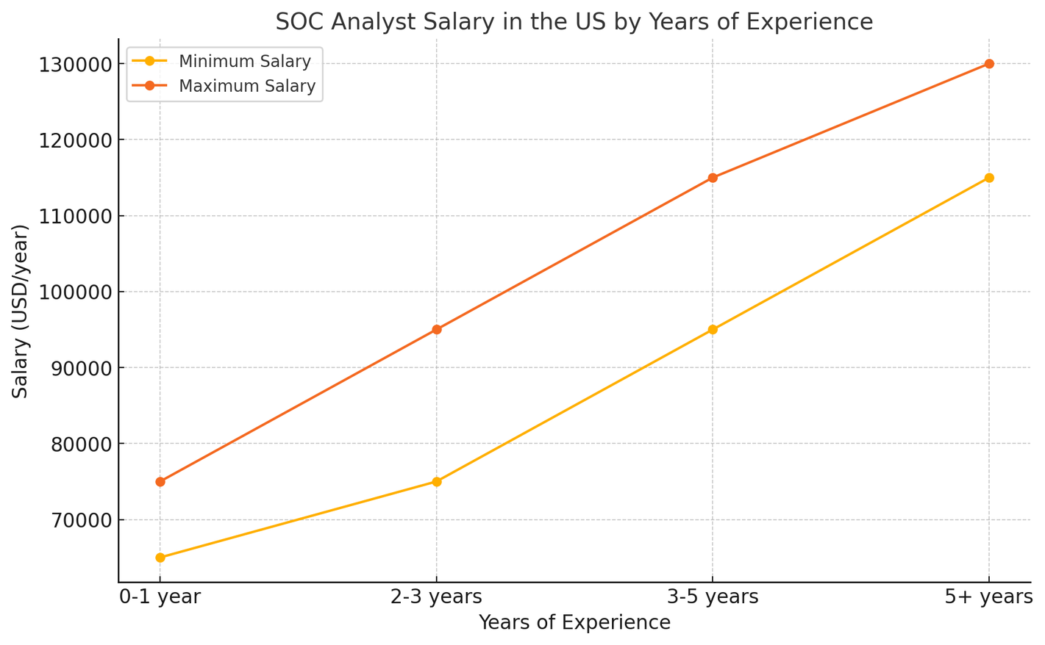
SOC Analyst salary in the US
Per year
Entry-Level: $65,000 - $75,000
Mid-Level : $75,000 - $95,000
Senior-Level: $95,000 - $115,000
Expert-Level: $115,000 - $130,000+
References:
Glassdoor
Payscale
Indeed

Slide 10
Promotion Opportunities
Intern
Junior SOC Analyst
3-5 years
Senior SOC Analyst
1-3 years
CISO (Chief Information Security Officer)
8+ years
SOC Manager
5-8 years

Slide 11
Skill demonstation
picoCTF Medium Forensics
Challege “hideme” picoCTF 2023
The SOC analyst saw one image been sent back and forth between two people. They decided to investigate and found out that there was more than what meets the eye.
Read More

Slide 12
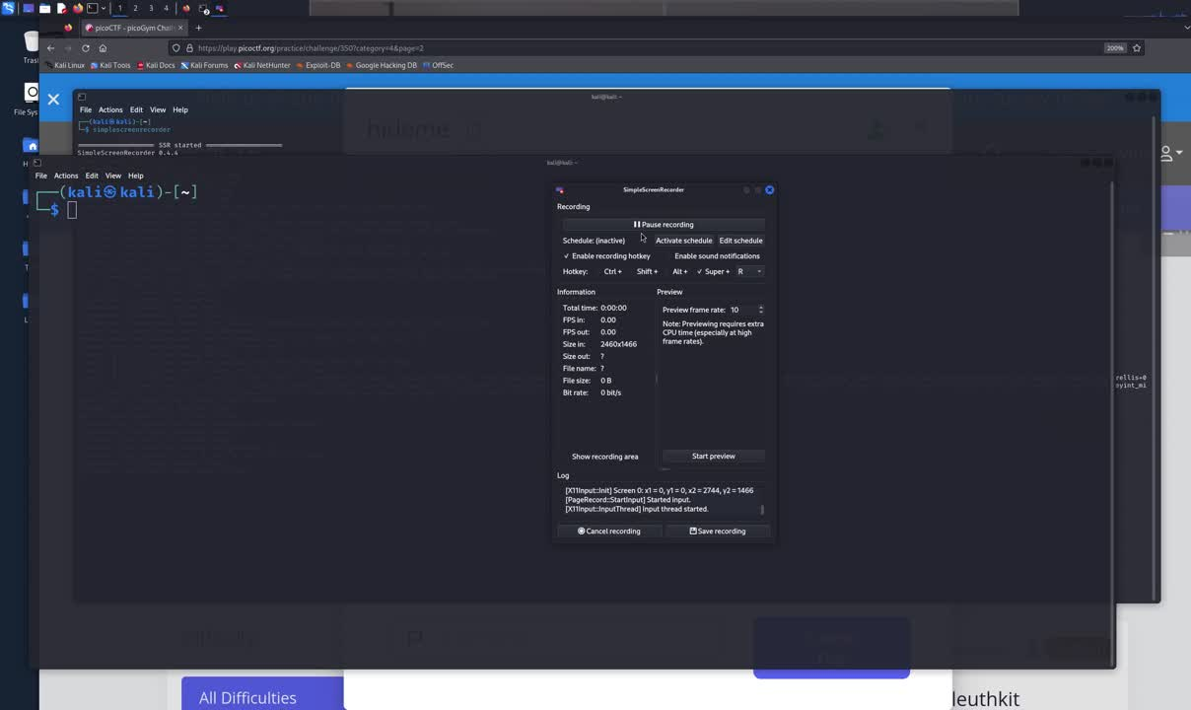

Slide 13



Certificates
CompTIA Security+
CISSP
CEH

Slide 14

Conclusion
Vai trò SOC Analyst
Giám sát và phân tích
Phản ứng sự cố
Quản lý sự kiện an ninh
Báo cáo và ghi nhận
Cập nhật và duy trì

Slide 15



Thank You
For Your Attention!
Phan Cảnh Đăng Huân
23520552
End of Slide

